Slide 1

LUYỆN TỪ VÀ CÂU
ĐẠI TỪ XƯNG HÔ

Slide 2

KHỞI ĐỘNG
Đại từ là gì?

Slide 3
Luyện từ và câu:
Đại từ xưng hô
I - Nhận xét:
Trong số các từ xưng hô được in đậm dưới đây, những từ nào chỉ người nói ? Những từ nào chỉ người nghe ? Từ nào chỉ người hay vật được nhắc tới ?
Ngày xưa có cô Hơ Bia đẹp nhưng rất lười, lại không biết yêu quý cơm gạo. Một hôm, Hơ Bia ăn cơm để cơm đổ vãi lung tung. Thấy vậy, cơm hỏi :
- Chị đẹp là nhờ cơm gạo, sao chị khinh rẻ chúng tôi thế ?
Hơ Bia giận dữ :
- Ta đẹp là do công cha công mẹ, chứ đâu nhờ các ngươi.
Nghe nói vậy, thóc gạo tức giận lắm. Đêm khuya, chúng rủ nhau bỏ cả vào rừng.

Slide 4
Luyện từ và câu:
Đại từ xưng hô
I - Nhận xét:
Đoạn văn có mấy nhân vật, đó là những nhân vật nào?
Đoạn văn có 4 nhân vật, đó là cơm, Hơ Bia và thóc gạo
Các nhân vật làm gì?
Cơm và Hơ Bia đối đáp với nhau. Thóc gạo giận Hơ Bia bỏ vào rừng
Những từ in đậm trong đoạn văn dùng để làm gì?
Những từ in đậm trong đoạn văn dùng để thay thế cho Hơ Bia, thóc gạo và cơm

Slide 5

Những từ nào chỉ người nói ?
Những từ nào chỉ người nghe ?
Từ nào chỉ người hay vật được nhắc tới ?
Từ chỉ người hay vật được nhắc tới
Từ chỉ người nói
Từ chỉ người nghe
chúng tôi
chị
chúng
ta
các ngươi
Đại từ xưng hô là từ được người nói dùng để tự chỉ mình hay chỉ người khác khi giao tiếp: tôi, chúng tôi; mày, chúng mày; nó, chúng nó,…

Slide 6
Đại từ xưng hô
2. Theo em, cách xưng hô của mỗi nhân vật ở đoạn văn trên thể hiện thái độ của người nói như thế nào ?
Cơm hỏi:
Chị đẹp là nhờ cơm gạo, sao chị khinh rẻ chúng tôi thế ?
Hơ Bia giận dữ:
- Ta đẹp là do công cha công mẹ, chứ đâu nhờ các ngươi.
* Cơm tự xưng là chúng tôi và gọi Hơ Bia là chị.
* Cơm tự xưng là gì và gọi Hơ Bia là gì?
Cách xưng hô của cơm thể hiện thái độ như thế nào?
Cách xưng hô của cơm thể hiện thái độ lịch sự, tôn trọng.
* Hơ Bia tự xưng là gì và gọi cơm như thế nào?
* Hơ Bia tự xưng là ta, gọi cơm là các ngươi.
Hơ Bia thể hiện thái độ kiêu căng, thô lỗ, coi thường người nói chuyện với mình.
Em có nhận xét gì về cách xưng hô của Hơ Bia?

Slide 7
Đại từ xưng hô
3.Tìm những từ em vẫn dùng để xưng hô:
- Với thầy, cô.
- Với bố, mẹ.
- Với anh, chị, em.
- Với bạn bè.
Đối tượng | Gọi | Tự xưng
Với thầy, cô | thầy, cô | em, con
Với bố, mẹ | bố, ba, tía... mẹ, má, u... | con
Với anh, chị | anh, chị | em
Với em | em | anh, chị
Với bạn bè | cậu, bạn, đằng ấy... | tôi, tớ, mình...

Slide 8
Đại từ xưng hô
I. Nhận xét:
II. Ghi nhớ:
Đại từ xưng hô là từ được người nói dùng để tự chỉ mình hay chỉ người khác khi giao tiếp: tôi, chúng tôi; mày, chúng mày; nó, chúng nó,…
2. Bên cạnh các từ nói trên, người Việt Nam còn dùng nhiều danh từ chỉ người làm đại từ xưng hô để thể hiện rõ thứ bậc, tuổi tác, giới tính: ông, bà, anh, chị, em, cháu, thầy, bạn, …
3. Khi xưng hô, cần chú ý chọn từ cho lịch sự, thể hiện đúng mối quan hệ giữa mình với người nghe và người được nhắc tới.

Slide 9
Đại từ xưng hô
III. Luyện tập:
Bài 1:Tìm các đại từ xưng hô và nhận xét về thái độ, tình cảm của nhân vật khi dùng mỗi đại từ trong đoạn văn sau:
- Các đại từ xưng hô:
anh, tôi, ta, chú em.
- Rùa xưng là tôi, gọi Thỏ là anh.
* Thái độ: Tôn trọng, lịch sự với Thỏ.
- Thỏ xưng là ta, gọi Rùa là chú em.
* Thái độ: Kiêu căng, coi thường Rùa.
Bài 2: Chọn các đại từ xưng hô tôi, nó, chúng ta thích hợp với mỗi ô trống :

Slide 10

AI NHANH HƠN?
LUẬT CHƠI NHƯ SAU: Với mỗi đại từ đã cho có thể điền được vào nhiều ô trống trong đoạn văn. Cô đã đánh số thứ tự các ô trống trong bài. Các em hãy quan sát và lựa chọn đáp án cho từng ô trống. Thời gian dành cho mỗi câu hỏi là 5 giây.

Slide 11



TRÒ CHƠI: AI NHANH HƠN?
Bồ Chao hốt hoảng kể với các bạn:
Câu 1: Đại từ “tôi” được điền vào những ô trống nào?
- Tôi và Tu Hú đang bay dọc một con sông lớn, chợt Tu Hú gọi: “Kìa, cái trụ chống trời.” Tôi ngước nhìn lên. Trước mắt là những ống thép dọc ngang nối nhau chạy vút tận mây xanh. Nó tựa như một cái cầu xe lửa đồ sộ không phải bắc ngang sông, mà dựng đứng trên trời cao.
1
2
3
A. 1,2,4
Thấy vậy, Bồ Các mới à lên một tiếng rồi thong thả nói:
B. 1,2,3
5
- Tôi cũng từng bay qua cái trụ đó. Nó cao hơn tất cả những ống khói, những trụ buồm, cột điện mà chúng ta thường gặp. Đó là trụ điện cao thế mới được xây dựng.
4
6
C. 1,3,4
Mọi người hiểu rõ sự thực, sung sướng thở phào. Ai nấy cười to vì thấy Bồ Chao đã quá sợ sệt.

Slide 12
TRÒ CHƠI: AI NHANH HƠN?
Bồ Chao hốt hoảng kể với các bạn:
Câu 2: Đại từ “nó” được điền vào những ô trống nào?
- Tôi và Tu Hú đang bay dọc một con sông lớn, chợt Tu Hú gọi: “Kìa, cái trụ chống trời.” Tôi ngước nhìn lên. Trước mắt là những ống thép dọc ngang nối nhau chạy vút tận mây xanh. Nó tựa như một cái cầu xe lửa đồ sộ không phải bắc ngang sông, mà dựng đứng trên trời cao.
3
A. 2,3
Thấy vậy, Bồ Các mới à lên một tiếng rồi thong thả nói:
B. 3,5
- Tôi cũng từng bay qua cái trụ đó. Nó cao hơn tất cả những ống khói, những trụ buồm, cột điện mà chúng ta thường gặp. Đó là trụ điện cao thế mới được xây dựng.
5
6
C. 5,6
Mọi người hiểu rõ sự thực, sung sướng thở phào. Ai nấy cười to vì thấy Bồ Chao đã quá sợ sệt.

Slide 13
TRÒ CHƠI: AI NHANH HƠN?
Bồ Chao hốt hoảng kể với các bạn:
Câu 3: Đại từ xưng hô nào được điền vào ô trống thứ 6?
- Tôi và Tu Hú đang bay dọc một con sông lớn, chợt Tu Hú gọi: “Kìa, cái trụ chống trời.” Tôi ngước nhìn lên. Trước mắt là những ống thép dọc ngang nối nhau chạy vút tận mây xanh. Nó tựa như một cái cầu xe lửa đồ sộ không phải bắc ngang sông, mà dựng đứng trên trời cao.
A. tôi
Thấy vậy, Bồ Các mới à lên một tiếng rồi thong thả nói:
B. nó
- Tôi cũng từng bay qua cái trụ đó. Nó cao hơn tất cả những ống khói, những trụ buồm, cột điện mà chúng ta thường gặp. Đó là trụ điện cao thế mới được xây dựng.
6
C. chúng ta
Mọi người hiểu rõ sự thực, sung sướng thở phào. Ai nấy cười to vì thấy Bồ Chao đã quá sợ sệt.

Slide 14
Bồ Chao hốt hoảng kể với các bạn:
- Tôi và Tu Hú đang bay dọc một con sông lớn, chợt Tu Hú gọi: “Kìa, cái trụ chống trời.” Tôi ngước nhìn lên. Trước mắt là những ống thép dọc ngang nối nhau chạy vút tận mây xanh. Nó tựa như một cái cầu xe lửa đồ sộ không phải bắc ngang sông, mà dựng đứng trên trời cao.
Thấy vậy, Bồ Các mới à lên một tiếng rồi thong thả nói:
- Tôi cũng từng bay qua cái trụ đó. Nó cao hơn tất cả những ống khói, những trụ buồm, cột điện mà chúng ta thường gặp. Đó là trụ điện cao thế mới được xây dựng.
Mọi người hiểu rõ sự thực, sung sướng thở phào. Ai nấy cười to vì thấy Bồ Chao đã quá sợ sệt.

Slide 15
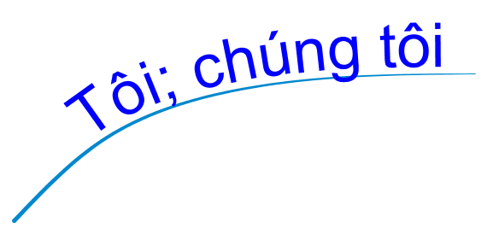
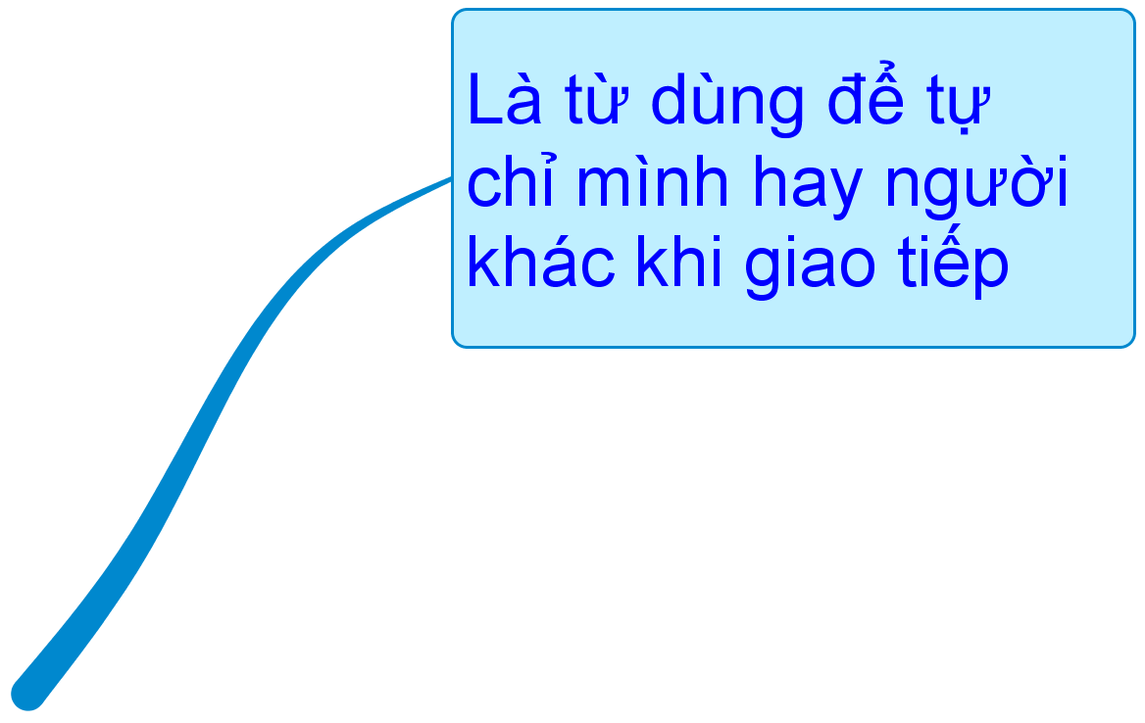

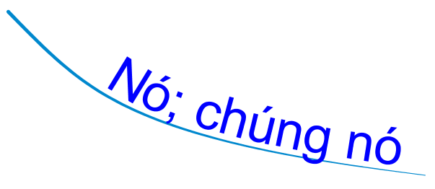

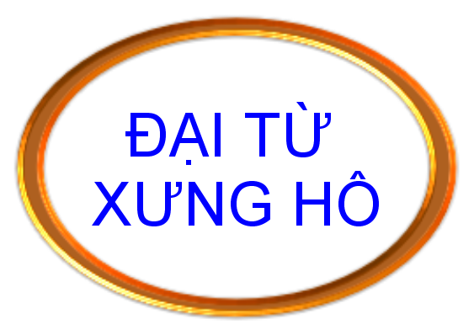
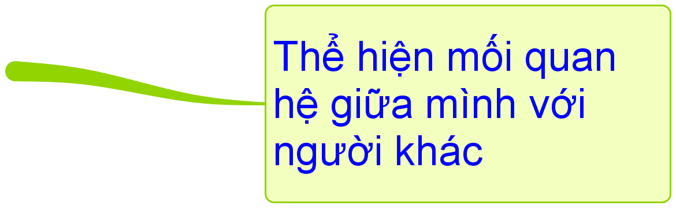

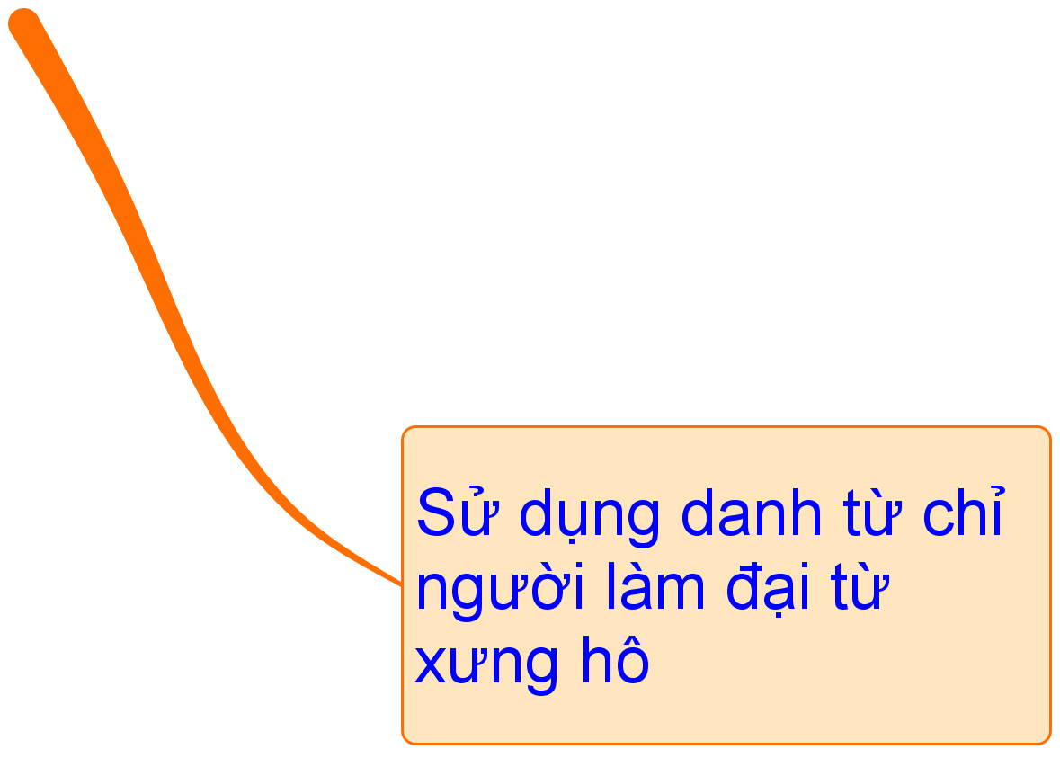

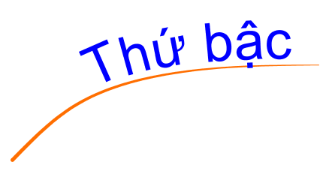



Slide 16
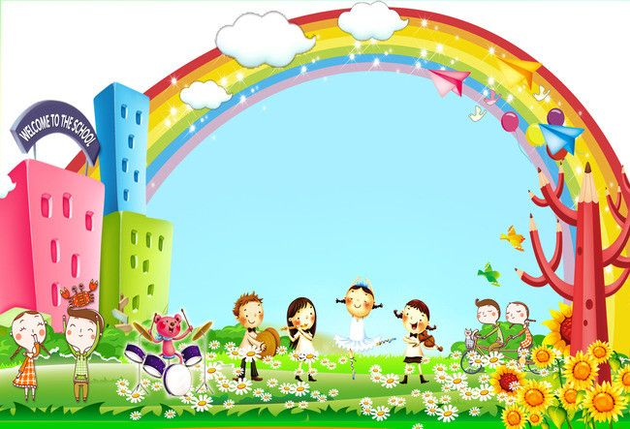
CHÚC CÁC EM CHĂM NGOAN, HỌC GIỎI!

